Slide 1
Курсовая работа на тему «Разработка программы для контроля доступа в организацию на платформе Windows Forms» по дисциплине «Теория алгоритмов»
Министерство науки и высшего образования Российской Федерации
ФГАОУ ВО «Уральский федеральный университет
имени первого Президента России Б.Н. Ельцина»
Институт новых материалов и технологий
Кафедра «Теплофизика и информатика в металлургии»
Выполнила студентка группы НМТ-293907 Е.Ю. Мазлова
Руководитель, доцент, к.т.н. И.А. Гурин
Екатеринбург, 2021

Slide 2
Актуальность проекта
В современном мире существует большое количество различных организаций, одним из главных приоритетов которых является обеспечение безопасности сотрудников и защита их личной информации. Для этих целей существует множество программ, содержащих личную информацию о сотрудниках компаний и контролирующих их передвижения по офисам и другим рабочим помещениям данного предприятия.

Slide 3
Цели и задачи работы
Целью курсовой работы является разработка универсальной программы контроля доступа в организацию, которая позволит не только мониторить передвижения сотрудников компании, но и просматривать, редактировать и добавлять информацию о работниках и рабочих помещениях предприятия.
Достижение поставленной цели осуществлялось путем решения следующих основных задач:
разработка и наполнение базы данных;
разработка архитектуры и проектирование пользовательского интерфейса;
реализация рабочего функционала программы.

Slide 4
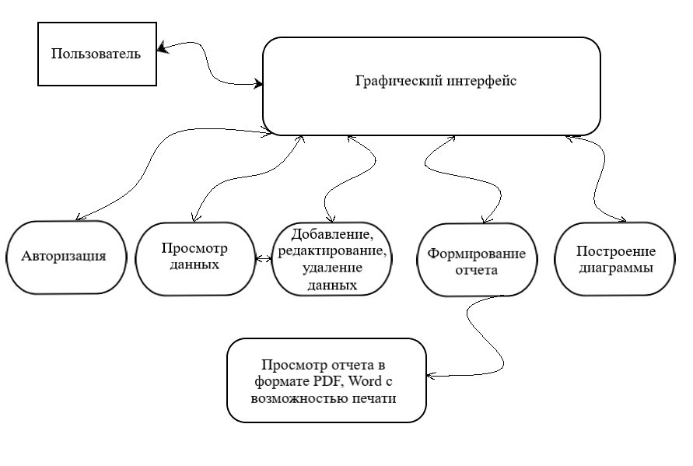
Архитектура построения информационной системы

Slide 5


Средства разработки
Для написания программного кода был выбран объектно-ориентированный язык программирования C#, предназначенный для разработки приложений для платформы Microsoft .NET Framework.
Программа реализована в среде разработки Visual Studio 2019, пользовательский интерфейс полностью выполнен на платформе Windows Forms.
Основа разработки программы – база данных, подготовленная с помощью приложения Microsoft Access.

Slide 6
Заключение
Результат выполнения работы – удобное и приятное для работы приложение, с широким функционалом, позволяющее не только просматривать, редактировать и удалять данные в таблицах, но и представляющее данные в графическом формате и в формате отчета с возможностью последующей конвертации в удобный для хранения и печати формат.

Slide 7
Спасибо за внимание!

